Slide 1
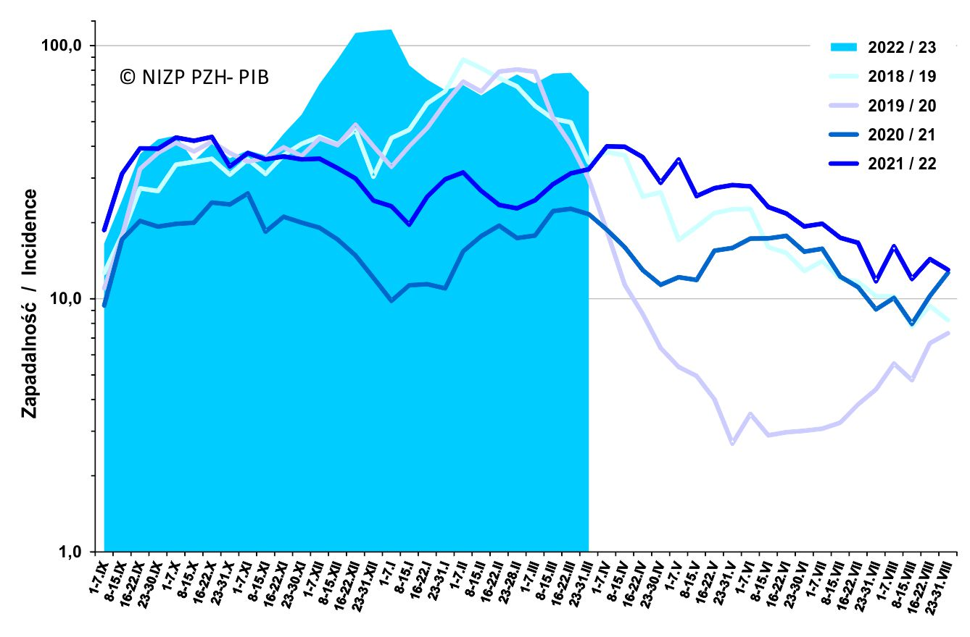
Zachorowania i podejrzenia zachorowań na grypę
Średnia dzienna zapadalność (na 100 tys. ludności) wg tygodniowych meldunków w sezonie 2022/23 w porównaniu z sezonami 2015/16 – 2022/23 (www.pzh.gov.pl)
1.09-31.03 | 2015/2016 | 2016/2017 | 2017/2018 | 2018/2019 | 2019/2020 | 2020/2021 | 2021/2022 | 2022/2023
zachorowania | 3 070 082 | 3 793 770 | 4355 558 | 3 590 026 | 3 636 950 | 1 447 941 | 2 524 869 | 5 004 424
zmiana |  | 23,6% | 14,8% | -21,3% | 1,3% | -151,2% | 74,4% | 98,2%
hospitalizacje | 13 077 | 13 779 | 15 363 | 14 648 | 16 175 | 2 805 | 6 763 | 29 731
zmiana |  | 5,4% | 11,5% | -4,9% | 10,4% | -476,6% | 114,1% | 339,6%
zgony | 111 | 24 | 37 | 124 | 56 | 0 | 2 | 116
Meldunki epidemiologiczne NIZP-PZH. Dostępne na www.pzh.gov.pl

Slide 2
Zachorowania i podejrzenia zachorowań na grypę
wg tygodniowych meldunków w sezonie 2022/23 w grupach wiekowych (www.pzh.gov.pl)
Zachorowania w okresie 1.09.2022 – 31.03.2023
Wiek (ukończone lata)
od 0 do 4 | od 5 do 14 | od 15 do 64 | 65+ | Suma
1 049 786 | 1 218 322 | 2 280 558 | 455 758 | 5 004 424
Hospitalizacje w okresie 1.09.2022 – 31.03.2023
Przyczyna skierowania do szpitala
objawy ze strony ukł. Krążenia | objawy ze strony ukł. oddechowego | inne przyczyny | Suma
705 | 27 956 | 2 168 | 29 731
* przyczyn skierowania do szpitala może być kilka
Zgony w okresie 1.09.2022 – 31.03.2023
Wiek (ukończone lata)
od 0 do 4 | od 5 do 14 | od 15 do 64 | 65+ | Suma
1 | 0 | 18 | 97 | 116
Meldunki epidemiologiczne NIZP-PZH. Dostępne na www.pzh.gov.pl

Slide 3
Laboratoryjnie potwierdzone przypadki
zakażeń wirusami grypy oraz szczepy wirusa grypy
izolowane w sezonie epidemicznym 2022/2023
Liczba i procentowy udział potwierdzeń laboratoryjnych wg typu wirusa grypy. Dane na dzień 31.03.2023
Meldunki epidemiologiczne NIZP-PZH. Dostępne na www.pzh.gov.pl

Slide 4
Procentowy udział wirusa B
wśród potwierdzonych zachorowań na grypę w Polsce
Wirusy grypy typu B to istotna przyczyna epidemii grypy występujących na świecie co 2–4 lata
Dane na dzień 31.03.2023
1. Meldunki epidemiologiczne NIZP-PZH Influenza B 2008-2021 . Dostępne na www.pzh.gov.pl 2. Belshe RB. Vaccine. 2010;28S:D45-D5. 2.

Slide 5
Liczba potwierdzonych zgonów z powodu grypy
w czasie ostatnich 10 sezonów grypowych w Polsce
Sezon | Wiek |  |  |  | Suma
 | od 0 do 4 | od 5 do 14 | od 15 do 64 | 65+
2012/2013 | 3 | 3 | 81 | 33 | 120
2013/2014 | 0 | 1 | 6 | 8 | 15
2014/2015 | 0 | 0 | 9 | 2 | 11
2015/2016 | 3 | 2 | 79 | 56 | 140
2016/2017 | 0 | 0 | 5 | 20 | 25
2017/2018 | 0 | 0 | 19 | 28 | 47
2018/2019 | 1 | 0 | 71 | 78 | 150
2019/2020 | 0 | 5 | 17 | 43 | 65
2020/2021 | 0 | 0 | 0 | 0 | 0
2021/2022 | 0 | 0 | 1 | 5 | 6
2022/2023 | 1 | 0 | 18 | 97 | 116
Meldunki epidemiologiczne NIZP-PZH. Dostępne na www.pzh.gov.pl
Dane z całego sezonu

Slide 6
Szacunkowe liczby dawek szczepionek przeciw grypie sprzedanych na rynku polskim w sezonach 2017/2018 – 2022/2023 oraz poziom wyszczepialności przeciw grypie populacji polskiej
Liczba dawek szczepionek przeciw grypie (w tysiącach)
2 150
3,64%
3,90%
4,12%
6,01%
7,0%
5,5%
Na podstawie estymacji rynkowych na bazie danych pochodzących od dystrybutorów oraz dostępnych na stronie www.pzh.gov.pl
Dane na dzień 31.03.2023

Slide 7
Liczba wystawionych e-recept oraz wykonanych szczepień przeciw grypie w podmiotach leczniczych oraz aptekach na bazie danych Centrum e-Zdrowia
Szczepienia przeciw grypie wykonane w okresie 01.09.2022 — 22.03.2023
w podmiotach leczniczych | W aptekach
632 798 | 126 671
Liczba wystawionych e-recept na szczepionki przeciw grypie w okresie 01.09.2022 — 22.03.2023
1 350 644
Dane na dzień 31.03.2023

Slide 8
Średnie poziomy zaszczepienia populacji w poszczególnych grupach wiekowych w sezonach 2011/12-2021/22
Na podstawie estymacji rynkowych na bazie danych pochodzących od dystrybutorów oraz dostępnych na stronie www.pzh.gov.pl
Dane na dzień 31.03.2023

